Slide 1
স্বাগতম

Slide 2
শিক্ষক পরিচিতি
পাঠ পরিচিতি
শ্রেণীঃ- ৬ষ্ঠ
অধ্যায় – প্রথম
পাঠ – ১ ও ২
মোট ছাত্র/ছাত্রীর সংখ্যা- ৩০
উপস্থিতঃ- ৩০
তারিখঃ- ১2/০৩/২০২০
সময়- ৫০ মিনিট
পাঠের বিষয় – তথ্য ও যোগাযোগ প্রযুক্তির
মোঃ জাকির হোসেন
সহকারি শিক্ষক (কম্পিউটার)
মুহাম্মদিয়া ফাযিল মাদরাসা

Slide 3
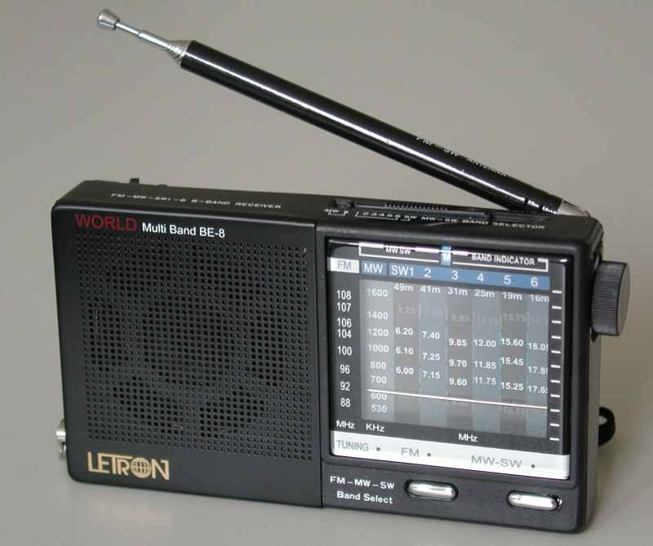
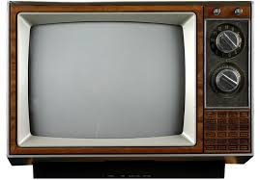
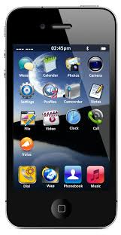
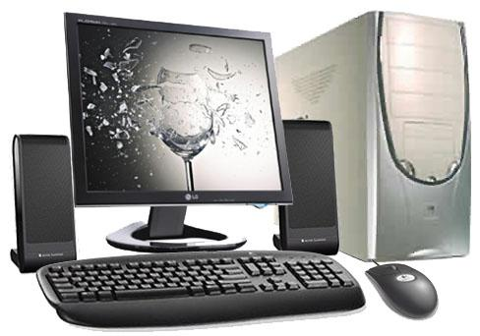
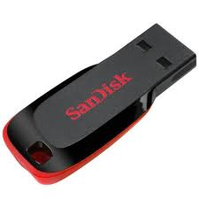
ছবি গুলের দিকে লক্ষ কর
তথ্য ও যোগাযোগ প্রযুক্তির যন্ত্র

Slide 4
পাঠ ঘোষনা
আজকের বিষয়- তথ্য ও যোগাযোগ প্রযুক্তি পরিচিতি

Slide 5
শিখন ফল
তথ্য ও যোগাযো প্রযুক্তি কি তা বলতে পারবে।
কোথায় কোথায় তথ্য ও যোগাযোগ প্রযুক্তি ব্যাবহার করা যেতে পারে তা বর্ননা করতে পারবে।

Slide 6
ICT=কি
ICT= এর পুর্ন রুপ
I = Information (তথ্য)
C= Communication (যোগাযোগ)
T= Technology (প্রযুক্তি)
ICT= তথ্য ও যোগাযোগ প্রযুক্তি

Slide 7
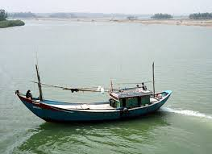
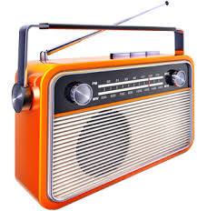
তথ্য ও যোগাযো প্রযুক্তি ধারনা
জেলেরা সাগরে নৌকা যোগে মাছ ধরে , কিন্তু তারা মাছ ধরার সময় আবহাওয়া সম্পর্কে কিছুই জানেনা । হয় তো হঠাৎ করে ঘুর্নিঝড় শুরু হতে পারে।

Slide 8
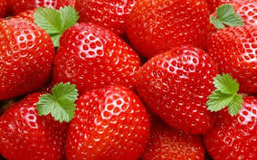
সুস্বাদু ষ্টবেরি ফল
এই ফলটি কে আমরা অনেকেই চিনি আবার চিনি না। এটি একটি সুস্বাদু ষ্টবেরি ফল। এটি বিদেশে উৎপন্ন হয়। কিন্তু এখন আর বিদেশে নয় বাংলাদেশেও এই ফলটির চাষ হচ্ছে।

Slide 9
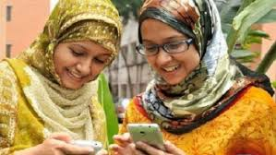
এস এম এস এর মাধ্যমে বিভিন্ন পরীক্ষার ফলা ফল জানা যায়।
এখন পরীক্ষার ফলাফলের জন্য ফলাফল সিটের জন্য অপেক্ষা করে থাকতে হয় না। মোবাইলে এস এম এস করে পরীক্ষার ফলাফল জনা যায়।

Slide 10
একক কাজ
তথ্য ও যোগাযো প্রযুক্তি কি?

Slide 11
জোড়ায় কাজ
* দুজন দুজন করে ভাগ হয়ে যাও এবং আই সি টি যন্ত্র গুলো কিভাবে কাজ করে তা আলোচনা কর।

Slide 12
দলীয় কাজ
তোমরা দুটি দলে ভাগ হয়ে যাও এবং তথ্য ও যোগাযোগ প্রযুক্তির কয়েকটি যন্ত্রের নাম লিখ । তোমরা কে কয়টি যন্ত্রের নাম লিখতে পার ।

Slide 13
মূল্যায়ন
১। জেলেরা আবহাওয়া বার্তা জানার জন্য কি ব্যবহার করে
(ক) টেলিভিশন (খ) মোবাইল
(গ) রেডিও (ঘ) কম্পিউটার
২। পরীক্ষার ফলাফল কিভাবে জানা যায়
(ক) রেডিওতে (খ) টেলিভিশনে
(গ) এস এম এস এর মাধ্যমে (ঘ) অন্যভাবে
৩। পৃথিবী টাকে বদলে দিচ্ছে কোন যন্ত্র ?
(ক) রেডিও (খ) টেলিভিশন
(গ) ডিজিটাল ইলেক্ট্রনিক মেশিন (ঘ) মোবাইল

Slide 14
বাড়ির কাজ
ঘরে বসে থেকে এখন সব তথ্য পাওয়া যায় ব্যাখ্যা কর ।

Slide 15
ধন্যবাদ

